Slide 1
Inicio AOC_4a.pptx
Lógica secuencial

Slide 2
A continuación, se analizará y diseñará lógica secuencial.
Las salidas de la lógica secuencial dependen de los valores de entrada actuales y anteriores.
Por lo tanto, la lógica secuencial tiene memoria. La lógica secuencial podría explícitamente recordar ciertas entradas anteriores, o podría denotar las entradas anteriores en una cantidad menor de información llamada estado del sistema. El estado de un circuito secuencial digital es un conjunto de bits llamados variables de estado que contienen toda la información sobre el pasado necesaria para explicar el futuro comportamiento del circuito.

Slide 3

Diagrama de bloques de un circuito secuencial

Slide 4
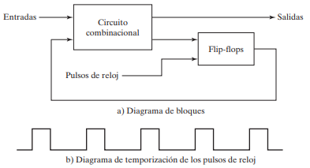
Un circuito secuencial sincrónico utiliza señales que afectan a los elementos de almacenamiento únicamente en instantes discretos. La sincronización se logra con un dispositivo de temporización llamado generador de reloj, el cual produce un tren periódico de pulsos de reloj. Los pulsos de reloj se distribuyen por todo el sistema de modo que los elementos de almacenamiento sólo se vean afectados al llegar cada pulso

Slide 5
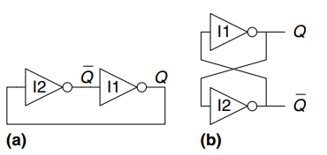
LATCHes y FLIP-FLOPs
El componente fundamental de la memoria es un elemento biestable, un elemento con dos estados estables. La Figura muestra un elemento biestable simple compuesto por un par de inversores conectados en bucle.

Slide 6
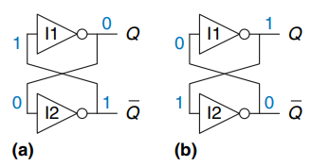
Debido a que los inversores de acoplamiento cruzado tienen dos estados estables, Q = 0 yQ = 1, se dice que el circuito es biestable.
Un elemento con N estados estables transmite log₂N bits de información, por lo que un elemento biestable almacena un bit

Slide 7
Cuando se aplica potencia por primera vez a un circuito secuencial, el estado inicial es desconocido y generalmente impredecible.
Puede diferir cada vez que el circuito es encendido
Aunque los inversores de acoplamiento cruzado pueden almacenar un poco de información, no son prácticos porque el usuario no tiene entradas para controlar el estado.
Sin embargo, otros elementos biestables, como latches y flip-flops, proporcionan entradas para controlar el valor de la variable de estado

Slide 8
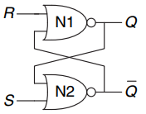
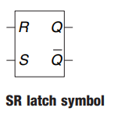
El LATCH-SR
Un componente bistable: el LATCH-SR
Uno de los circuitos secuenciales más simples es el latch SR, que es formado por dos compuertas NOR de acoplamiento cruzado
El latch tiene dos entradas, S y R, y dos salidas, Q y Q.
Su estado puede controlarse a través de las entradas S y R, que configuran y restablecen el pin Q de salida

Slide 9
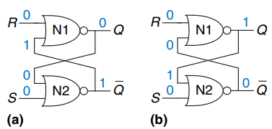
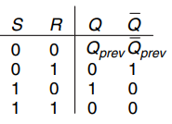

Slide 10
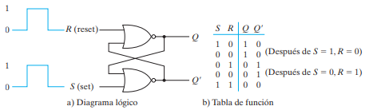
Resumiendo, el latch-SR, trabaja con los cambios de nivel
de las señales SET y RESET

Slide 11

El LATCH-D
Otro tipo de latch es el LATCH-D
Tiene dos entradas. La entrada de datos, D, controla cuál es el siguiente estado debiera ser. La entrada de reloj, CLK, controla cuando el estado debe cambiar.

Slide 12
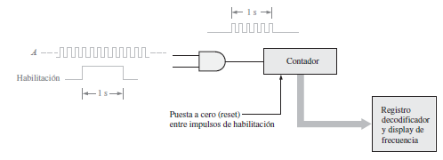
Observación
Una puerta AND sirve para controlar el paso de una señal. En el ejemplo tenemos una señal (A) que debe ingresar a un contador digital, con el propósito es medir la frecuencia de la señal

Slide 13
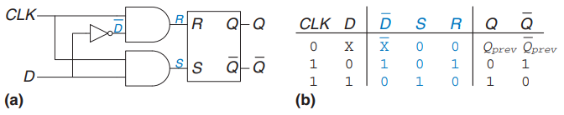
Continuando con el LATCH-D
(a) Circuito esquemático (b) table de verdad

Slide 14
FLIP-FLOP
El estado de un latch o flip-flop se conmuta con un cambio en la entrada de control. Este cambio momentáneo se denomina “disparo” y decimos que la transición que causa dispara el flip-flop.
El latch D con pulsos en su entrada de control es básicamente un flip-flop que se dispara cada vez que el pulso alcanza el nivel de 1 lógico.
En tanto la entrada de pulso se mantenga en este nivel, cualquier cambio en la entrada de datos hará que cambie la salida y el estado del latch.

Slide 15
Cuando se usan latches como elementos de almacenamiento, surge una dificultad grave. Las transiciones de estado de los latches se inician tan pronto como el pulso de reloj cambia al nivel de 1 lógico. El nuevo estado del latch aparece en la salida mientras el pulso aún está activo. Esta salida se conecta a las entradas de los latches a través del circuito combinacional. Si las entradas aplicadas a los latches cambian mientras el pulso de reloj todavía está en el nivel de 1 lógico, los latches responderán a nuevos valores y podría presentarse un nuevo estado de salida. El resultado es una situación impredecible, ya que el estado de los latches podría seguir cambiando durante todo el tiempo que el pulso de reloj se mantiene en el estado activo

Slide 16
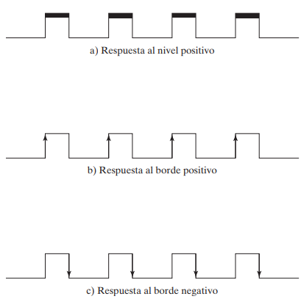
La clave para que el flip-flop funcione correctamente es dispararlo únicamente durante una transición de la señal. Un pulso de reloj sufre dos transiciones: de 0 a 1 y de 1 a 0 al regresar. Como se aprecia en la figura, la transición positiva se define como el borde (o flanco) positivo, y la negativa, como el borde negativo.

Slide 17
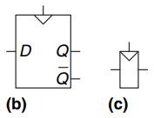
Otros componentes bistables: Los FLIP-FLOPs
El Flip-Flop tipo D o FLIP-FLOP-D
Un flip-flop D también se conoce como flip-flop master-slave, o flip-flop activado por canto o flanco (edge-triggered flip-flop), o un flip-flop disparado por flanco positivo (positive Edge-Flip flop).
El triángulo en los símbolos denota una entrada de reloj activada por flanco. La salida Q a menudo se omite cuando no es necesaria

Slide 18
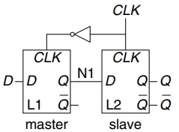
Un flip-flop D se puede construir a partir de dos Latch-D espalda con espalda controlados por relojes complementarios, como se muestra en la figura.
El primer latch, L1, es llamado el Maestro. El segundo latch, L2, se llama Esclavo. el nodo entre ellos se denomina N1.

Slide 19
Cuando CLK = 0, el latch maestro es transparente y el esclavo es opaco. Por lo tanto, cualquier valor que haya en D se propaga a través de N1.
Cuando CLK = 1, el maestro se vuelve opaco y el esclavo se vuelve transparente. El valor en N1 se propaga a través de Q, pero N1 está aislado de D. Por lo tanto, cualquier valor que haya en D inmediatamente antes de que el reloj pase de 0 a 1 se copia a Q inmediatamente después de que sube el reloj. En todos los demás momentos, Q conserva su antiguo valor, porque siempre hay un latch opaco bloqueando el camino entre D y Q.

Slide 20
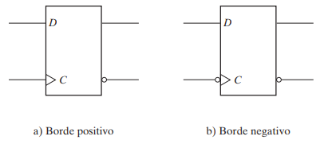
Otros tipos de Flip-Flop
Símbolo gráfico para el flip-flop D disparado por flancos

Slide 21
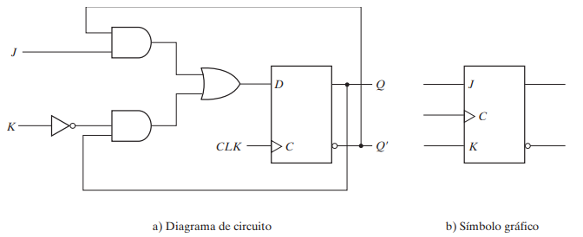
Flip-Flop J-K

Slide 22
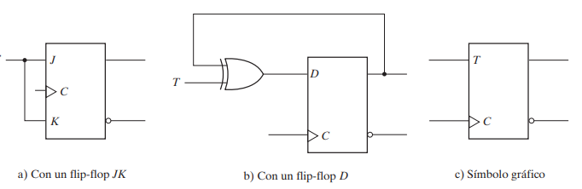
Flip-Flop T

Slide 23
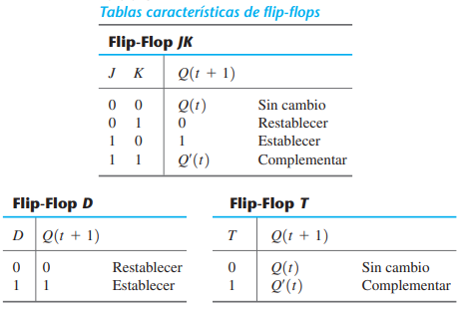
Tablas características

Slide 24
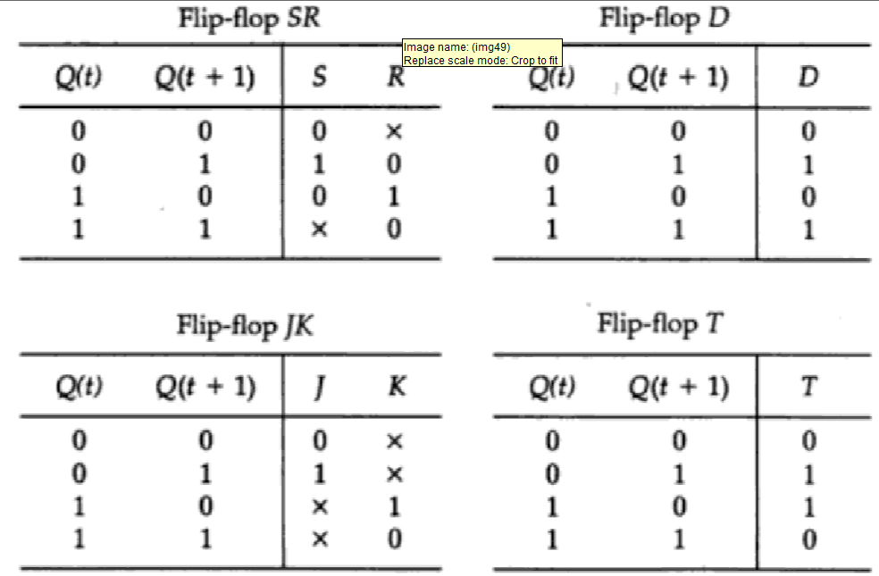
Tablas características para cuatro Flip-Flop

Slide 25
Registros
Un registro de N bits es un banco de N flip-flops que comparten una entrada de CLK común, para que todos los bits del registro se actualicen al mismo tiempo. Los registros son el bloque de construcción clave de la mayoría de los circuitos secuenciales.
En la figura a continuación, se muestra un registro de 4 bit con entradas d(3:0) y salidas Q(3:0) y ambos son buses de 4 bit

Slide 26
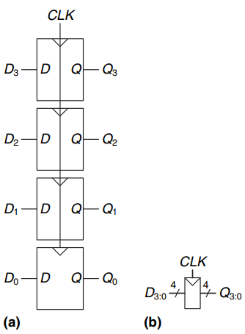

Slide 27
Circuitos secuenciales sincrónicos
Las reglas de constitución de circuitos secuenciales síncronos enseñan que un circuito, es un circuito secuencial síncrono si consta de elementos interconectados del circuito tales que:
▶ Cada elemento del circuito es un registro o un circuito combinacional
▶ Al menos un elemento del circuito es un registro
▶ Todos los registros reciben la misma señal de reloj
▶ Cada ruta cíclica contiene al menos un registro.
Los circuitos secuenciales que no son síncronos se denominan asíncronos.

Slide 28
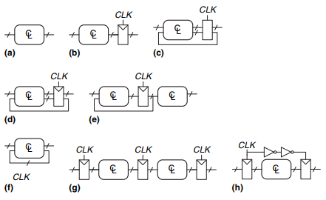
Ejemplos de circuitos

Slide 29
MÁQUINAS DE ESTADOS FINITOS (FSM)
Obtienen su nombre porque un circuito con k registros puede estar en uno de un número número finito (2^{k}) de estados únicos.
Una FSM tiene M entradas, N salidas y k bits de Estado. También recibe un reloj y, opcionalmente, una señal de reinicio.
Una FSM consta de dos bloques de lógica combinacional, lógica de siguiente estado y salida lógica, y un registro que almacena el estado.
En cada borde del reloj, el FSM avanza al siguiente estado, que se calculó en función del estado actual y entradas.

Slide 30
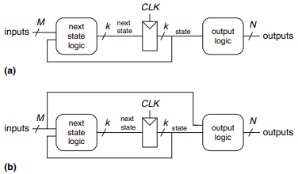
Hay dos clases generales de máquinas de estados finitos, caracterizadas por sus especificaciones funcionales. En las máquinas de Moore, las salidas dependen únicamente del estado actual de la máquina. En las máquinas de Moore, las salidas dependen únicamente del estado actual de la máquina. En las máquinas Mealy, las salidas dependen tanto del estado actual como de las entradas actuales. Las máquinas FSM proporcionan una forma sistemática para diseñar circuitos secuenciales sincrónicos, dada una especificación funcional.
Moore
Mealy

Slide 31
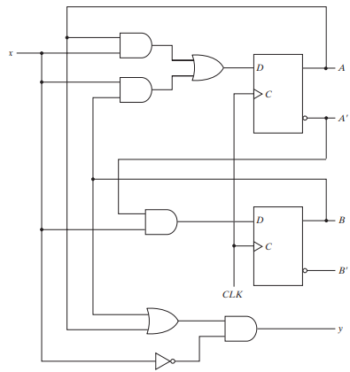
Análisis de un circuito secuencial sincrónico

Slide 32

Ecuaciones de entrada y salida
D_{A} = Ax + Bx
D_{B} = A’x
y = Ax’ + Bx’

Slide 33
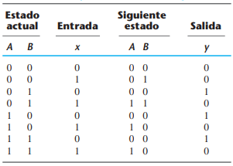
Tabla de Estados
Tabla de Estados para el circuito dado:

Slide 34
La preparación de una tabla de estados requiere enumerar todas las
posibles combinaciones binarias de estado actual y entradas. En este
caso, tenemos ocho combinaciones binarias, de 000 a 111.
Luego se determinan los valores de siguiente estado a partir del
diagrama lógico o de las ecuaciones de estado.
El siguiente estado del flip-flop A deberá satisfacer la ecuación de
estado
A(t+1)=Ax+Bx

Slide 35
La sección de siguiente estado en la columna A de la tabla de estados tiene tres unos, donde el estado actual y el valor de entrada satisfacen las condiciones de que el estado actual de A y la entrada x son ambos 1, o el estado actual de B y la entrada x son ambos 1.
De forma similar, el siguiente estado del flip-flop B se deduce de la ecuación de estado B(t+1)=A’x y es igual a 1 cuando el estado actual de A es 0 y la entrada x es 1.
La columna de salida se deduce de la ecuación de salida y=Ax’+Bx’

Slide 36
La tabla de estados de un circuito secuencial con flip-flops tipo D se obtiene por el mismo procedimiento delineado en el ejemplo anterior.
En general, un circuito secuencial con m flip flops y n entradas necesita 2^{m+n} filas en la tabla de estados.
Se hace una lista de los números binarios del 0 hasta 2^{m+n} - 1 bajo las columnas de estado actual y entrada.
La sección de siguiente estado tiene m columnas, una para cada flip-flop. Los binarios para el siguiente estado se deducen directamente de las ecuaciones de estado.
La sección de salida tiene tantas columnas como variables de salida haya. Su valor binario se deduce del circuito o de la función booleana de la misma manera que se deduce una tabla de verdad.

Slide 37
Diagrama de estados
La información contenida en una tabla de estados se representa gráficamente en forma de diagrama de estados.
En este tipo de diagramas, un estado se representa con un círculo, y las transiciones entre estados se indican con flechas que conectan a los círculos.
En la figura se aprecia el diagrama de estados del circuito secuencial del ejemplo anterior.

Slide 38
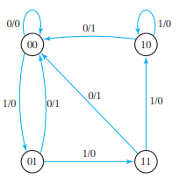

Slide 39
El diagrama de estados proporciona la misma información que la tabla de estados y se obtiene directamente de dicha tabla.
El número binario dentro de cada círculo identifica el estado de los flip-flops.
Las flechas se rotulan con dos números binarios separados por una diagonal. Primero se da el valor de entrada durante el estado actual, y el número después de la diagonal indica la salida durante el estado actual, con esa entrada.

Slide 40
(Es importante recordar que el valor de bit indicado para la salida a lo largo de la flecha se da durante el estado actual y con la entrada indicada, y nada tiene que ver con la transición al siguiente estado.)
Por ejemplo, la flecha del estado 00 a 01 lleva el rótulo 1/0, lo que significa que cuando el circuito secuencial está en el estado actual 00 y la entrada es 1, la salida es 0. Después del siguiente ciclo de reloj, el circuito pasa al siguiente estado, 01. Si la entrada cambia a 0, la salida será 1, pero si la entrada sigue siendo 1, la salida se mantendrá en 0.

Slide 41
Esta información se obtiene del diagrama de estados siguiendo las dos flechas que salen del círculo correspondiente al estado 01.
Una flecha que conecta a un círculo consigo mismo indica que no hay cambio de estado.
No hay diferencia entre una tabla de estados y un diagrama de estados, como no sea en la forma de representación. La tabla de estados se deduce más fácilmente de un diagrama lógico dado y la ecuación de estado. El diagrama de estados se sigue directamente de la tabla de estados

Slide 42
Diseño (síntesis) de un circuito secuencial sincrónico
El diseño de un circuito secuencial con reloj parte de un conjunto de especificaciones y culmina en un diagrama lógico o una lista de funciones booleanas de la cual puede obtenerse el diagrama lógico.
En contraste con los circuitos combinacionales, que se especifican cabalmente con una tabla de verdad, los circuitos secuenciales requieren una tabla de estados para su especificación.

Slide 43
El primer paso en el diseño de circuitos secuenciales es la obtención de una tabla de estados o una representación equivalente, como un diagrama de estados. Un circuito secuencial sincrónico consta de flip-flops y compuertas combinacionales

Slide 44
El procedimiento para diseñar circuitos secuenciales sincrónicos se resume en una lista de pasos recomendados:
Deduzca, de la descripción textual y las especificaciones del funcionamiento deseado, un diagrama de estados para el circuito.
Reduzca el número de estados si es necesario.
Asigne valores binarios a los estados.
Obtenga la tabla de estados codificada en binario.
Escoja el tipo de flip-flops que se usarán.
Deduzca las ecuaciones simplificadas de entrada y de salida de los flip-flops.
Dibuje el diagrama lógico

Slide 45
Ejemplo de síntesis
Se desea diseñar un circuito secuencial sincrónico que genere una
secuencia de estados binarios repetidos 00, 01, 10, 11 cuando la
entrada externa x = 1.
El estado del circuito permanece sin cambio cuando x = 0.
Este circuito se denomina contador binario de 2 bits y la entrada x es
la variable de control que especifica cuando se debe producir el
Recuento
El contador binario necesita dos FlipFlop para representar los dos bit

Slide 46
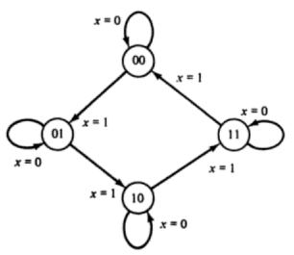
Diagrama de estados para contador binario

Slide 47
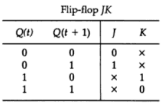
Este circuito secuencial no tiene salidas externas y por lo tanto sólo el valor de la entrada se etiqueta en el diagrama. El estado de los FlipFlop se considera como salida del contador.
Para este ejemplo se usará FlipFlop tipo J-K.
Las entradas del FlipFlop A se designan por J_{A} y K_{A} y para el FlipFlop b se designan por J_{B} y K_{B}
Para la tabla característica del FF-JK se tiene lo siguiente:

Slide 48
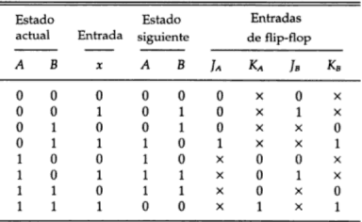
Tabla de estados derivada desde el Diagrama de Estados
y de la tabla característica del FF-JK

Slide 49
La tabla de verdad para el circuito combinatorio del circuito secuencial está disponible en la
tabla de estados
Las columnas de estado presente y entrada constituyen las entradas de la tabla de verdad
Mediante simplificación por K-Map se obtiene un conjunto de ecuaciones de entrada de los FF
para el circuito combinacional

Slide 50
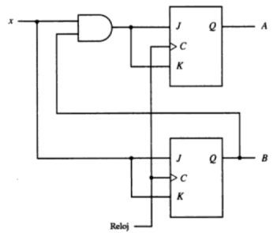

Slide 51
Fin AOC_04.pptx

